Slide 1


知行教育项目
汇报人： 第一组：

Slide 2

01
目录
03
CONTENTS
项目介绍
项目成果
02
04
主题介绍
项目总结

Slide 3


PART 01
项目介绍

Slide 4

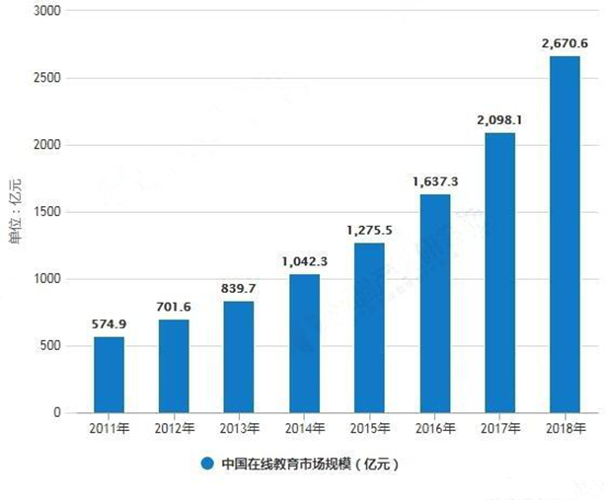
01
项目背景
统计数据显示，近年中国在线教育市场规模呈逐年增长趋势，整个教育行业也在不断的发展, 越来越多的人们进入教育机构参加培训, 导致了整个数据量不断增长, 原有的数据存储方案慢慢无法支撑数据存储，同时对数据的分析操作也会受到一些影响。因此教育机构引入大数据解决方案, 用于解决公司海量的数据存储以及数据分析内容。

Slide 5
02
项目架构
这个项目是基于cloudera manager平台构建的大数据分析项目, 整个项目主要涉及的软件有HDFS YARN HIVE SQOOP等相关组件, 同时引入Oozie完成定时调度, 使用FINEBI完成图表制作工作

Slide 6
03
项目分工
主题分工：
目标：
意向用户和有效线索主题--李扎西，王楚逸
提升转化率：访问、咨询、意向、报名 => 通过数据分析提高报名转化率，提高学员人数，提升销售额
报名用户主题--杨驷策，钟舒琪
学生出勤主题--黄一成，孟祥翀，谭凯泽
提升学习质量：考勤、考试、就业分析 => 加强学员管理，提高教学质量，从而提升就业率，保证品牌口碑的提升
访问与咨询主题--梁宁亚
角色分工：
组长：孟祥翀
项目经理：李扎西
开发工程师：王楚逸、杨驷策、钟舒琪、黄一成、谭凯泽、梁宁亚
BI工程师：杨驷策

Slide 7
PART 02
主题介绍

Slide 8
一
意向用户和有效线索主题：需求分析
意向客户：
统计指定时间段内，意向客户的总人数、在各个城市中意向客户的总人数、意向科目人数排行、意向校区人数排行、不同来源渠道的产生的意向客户人数、各咨询中心产生的意向客户人数
有效线索： 有效线索量
转化率： 某一段时间内的有效线索量跟访问量的计算

Slide 9
需求：1每天/每月/每年线上线下以及新老学员的意向用户个数
2每天/每月/每年各地区的线上线下以及新老学员的意向用户个数
3每天/每月/每年各学科线上线下以及新老学员的意向用户个数Top10
4每天/每月/每年各校区线上线下以及新老学员的意向用户个数Top10
5每天/每月/每年各来源渠道线上线下以及新老学员的意向用户个数
6每天/每月/每年==各咨询中心==线上线下以及新老学员的意向用户个数
7每天线上线下及新老学员的有效线索个数
8每小时线上线下及新老学员的有效线索转化率 = 有效线索个数 / 访问个数
指标： 意向量 ，
有效意向量 ，
有效线索转换率：有效索个数/总访问量
维度：时间，新老，线上线下，区域，部门，来源渠道，学科，学校

Slide 10





怎么实现呢？？？
根据八个需求，分析出维度字段，指标字段
从远端数据库导入数据到HIVE中，存储这些原始数据作为我们此次项目的ods层
对原始数据进行一定的转化 ，根据自己划分的维度跟指标区别事实表与维度表（狭义上的）我们叫做dwd层
多表联合形成宽表，退化维度，查询很爽，我们部门内叫dwb层
抽取维度跟指标字段，分析，贴合需求，dws层
完成需求，得到数据，导出到查询方便比较高的mysql中，app层

Slide 11
一
意向用户和有效线索主题：分层
ods
dwd
dwb
构建宽表，将多张表的字段进行合并，为后续工作做准备
对ODS层的数据进行数据清洗、转换以及拉链的维护工作
存储从业务系统同步过来的原始数据
输出报表，做视觉系动物
app
dws
进行对多个维度进行聚合操作, 根据要计算的指标, 将各个维度的结果统计出来

Slide 12
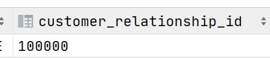
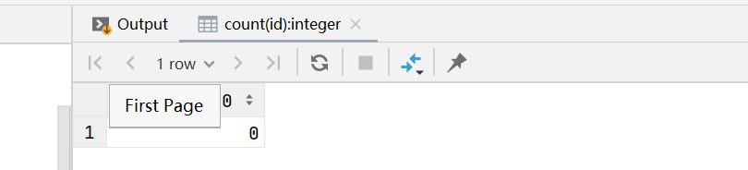
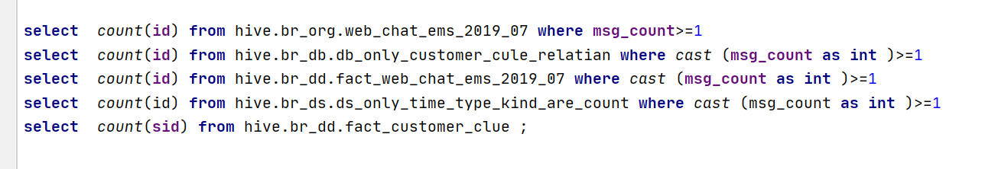
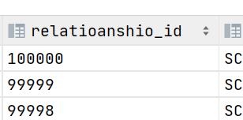
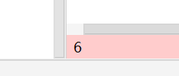
遇到的问题：
1） 指标创建表时候，该用int用int，不要用万能的字符串,2） case when可以叠加嵌套 3）数据要下到表里面查看.hive中grouping()括号里面只能传两个参数 4）实际开发中多用bigint 5) 保留指标字段类型 先搭建好再实施 6)保留副本 7)理解排错思路

Slide 13
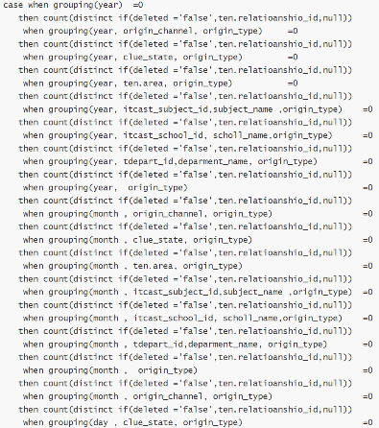
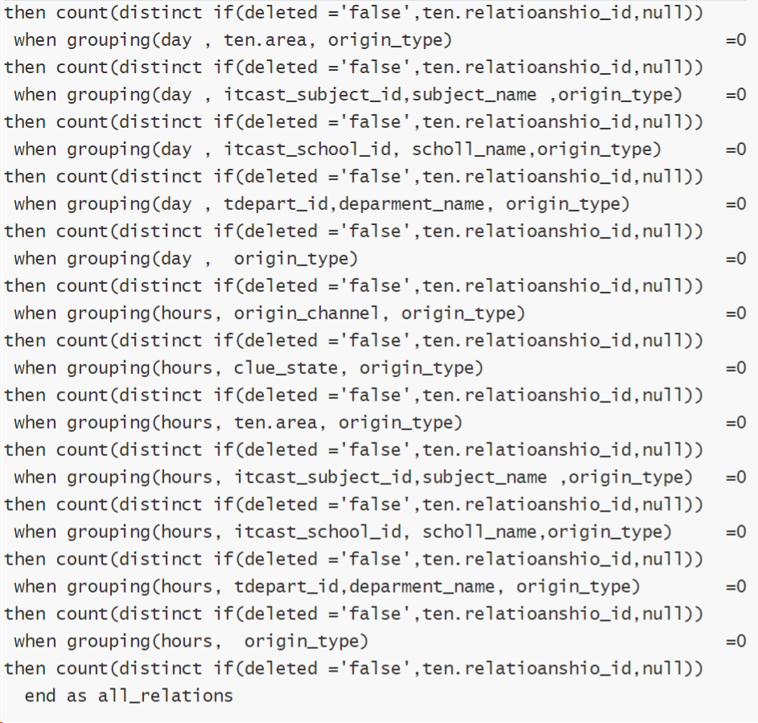

Slide 14
二
报名主题：需求分析
报名用户：
统计指定时间段内，报名用户总人数、在各个城市中报名客户的总人数、报名科目人数排行、报名校区人数排行、不同来源渠道的产生的报名客户人数、各咨询中心产生的报名用户人数
所需表：customer_relationship(cr) --客户意向表
itcast_clazz(ic) --报名课程表
customer_clue(cc) --客户线索表
customer_appeal(ca) --客户申诉表
employee(emp) --员工表
scrm_department(sd) --部门表
表间字段关联：cr.itcast_clazz_id = ic.id
cr.id = cc.customer_relationship_id
cr.id = ca.customer_relationship_first_id
cr.creator = emp.id
emp.tdepart_id = sd.id
涉及字段：意向表cr:id、create_date_time、origin_type payment_state、payment_time
课程表ic:itcast_school_id、itcast_school_name、itcast_subject_id、itcast_subject_name
线索表cc:origin_type、clue_state
申诉表ca:appeal_status、customer_relationship_first_id
员工表emp:id、tdepart_id
部门表sd:id、name
新增字段：origin_type_from,基于origin_type中的五个参数进行判断
所需转换：create_date_time转换为年 月 日 时

Slide 15
二
报名主题：分层
根据业务需求，进行对多个维度进行聚合操作, 根据要计算的指标, 将各个维度的结果统计出来
ODS层
对ODS层的数据进行数据转换,并且区分事实表维度表
DWB层
APP层
存储从业务系统同步过来的原始数据
构建宽表，将多张表的字段进行合并，为后续工作做准备
根据业务需求，通过DWS层的宽表计算出结果
DWD层
DWS

Slide 16
二
报名主题：建模分析
ods:源数据层
建层目的：将所有数据源数据同步过来，字段不做修改
建层目标：同步6个表：customer_relationship(cr) --客户意向表
itcast_clazz(ic) --报名课程表
customer_clue(cc) --客户线索表
customer_appeal(ca) --客户申诉表
employee(emp) --员工表
scrm_department(sd) --部门表
导入工具：sqoop
导入方式：首先先全量采集，后续用增量导入
dwd：数据明细层
建层目的：主要是对ODS层数据进行清洗、转换、构建拉链表
建层目标：构建6个表：事实表：fact_customer_relationship(cr)、fact_customer_clue(cc)
维度表：dim_itcast_clazz(ic)、dim_customer_appeal(ca)、dim_employee(emp)、dim_scrm_department(sd)
操作：清洗：无需清洗
转换：对cr表中create_date_time字段进行拆解增加年、月、日、小时字段；
增加origin_type_from字段通过origin_type字段来判断线上线下
对cc表中的clue_state字段进行判断，增加clue_judge字段来判断线索是否为新增线索
构建拉链表：fact_customer_relationship(cr)、fact_customer_clue(cc)
创表存储格式：orc、snappy

Slide 17
二
报名主题：建模分析
dwd:源数据层
建层目的：将所需字段提取聚合构建事实宽表
建层目标：构建一个表dwb_apply
操作：根据前面分析需求将6个表的所需字段聚合构建一个宽表
所需字段：客户意向表cr:
id int,
create_date_time string comment '开始创建时间',
update_date_time string comment '最后更新时间',
customer_id int comment '所属客户id',
first_id int comment '第一条客户关系id',
origin_type string comment '数据来源',
itcast_school_id int comment '校区Id',
itcast_subject_id int comment '学科Id',
creator int comment '创建人',
creator_name string comment '创建者姓名',
payment_state string comment '支付状态',
payment_time string comment '支付状态变动时间',
signup_state string comment '报名状态',
signup_time string comment '报名时间',
itcast_clazz_id int comment '所属ems班级id',
itcast_clazz_time string comment '报班时间',
appeal_id int comment '申诉id',
origin_type_from string comment '0代表线上,1代表线下',
yearinfo string comment '年',
monthinfo string comment '月',
dayinfo string comment '日',
hourinfo string comment '时',
end_date string comment '拉链结束日期',
start_date string comment '拉链开始日期',
客户线索表cc: clue_state string comment '线索状态',
clue_judge string comment '0为有效线索，1为无效线索',
员工信息表emp: emp_id int comment '员工id',
tdepart_id int comment '直属部门',
部门信息表sd: sd_id int comment '部门ID',
sd_name string comment '部门名',
客户申诉表ca: appeal_status int comment '申诉状态，0:待稽核 1:无效 2：有效',
报名课程表ic: itcast_school_name string comment 'ems校区名称',
itcast_subject_name string comment 'ems学科名称'

Slide 18
二
报名主题：建模分析
dm:数据集市
分析：
总维度：年 月 日 时 校区、学科、咨询中心、来源渠道 线上线下
总指标：报名人数、意向人数、新增意向人数、有效线索
增加字段：分组标记group_type
根据主题需求来划分

Slide 19

三
学生出勤主题：需求分析
需求：统计指定时间段内，不同班级的出勤人数及出勤率
统计指定时间段内，不同班级的迟到人数及迟到率
统计指定时间段内，不同班级的请假人数及请假率
统计指定时间段内，不同班级的旷课人数及旷课率
所需字段：
班级id 班级在读人数
上午出勤人数 上午出勤率 下午出勤人数 下午出勤率 晚上出勤人数 晚上出勤率
上午迟到人数 上午迟到率 下午迟到人数 下午迟到率 晚上迟到人数 晚上迟到率
上午请假人数 上午请假率 下午请假人数 下午请假率 晚上请假人数 晚上请假率
上午旷课人数 上午旷课率 下午旷课人数 下午旷课率 晚上旷课人数 晚上旷课率
年 月 日 标记字段

Slide 20
三
学生出勤主题：分层
ODS层
DWB层
对ODS层的数据进行数据清洗、转换以及拉链的维护工作
进行对多个维度进行聚合操作, 根据要计算的指标, 将各个维度的结果统计出来
使用SQOOP从业务系统同步原始数据（全量、增量）
构建宽表，将多张表的字段进行合并，为后续工作做准备
DWD层
DM层

Slide 21
三
学生出勤主题：建模操作
ODS:将数据从mysql同步到hive
DWD:将ods层数据导入并清洗
建表：
Calendar 日期编号表
class_studying_student_count 班级在读人数表
course_table_upload_detail 班级课表
student_leave_apply 学生请假申请表
tbh_class_time_table 班级作息表
tbh_student_signin_record 学生签到表

Slide 22
三
学生出勤主题：建模操作
DWB:根据需求建表
DM:建需求导出表
建表DWB:
class_absent_table 班级缺席表
class_attendance_and_late_table 班级出勤和迟到表
student_attendance_table 学生出勤表
class_leave_table 班级请假表
建表DM:
data_count_compute_table 数据合并计算表

Slide 23
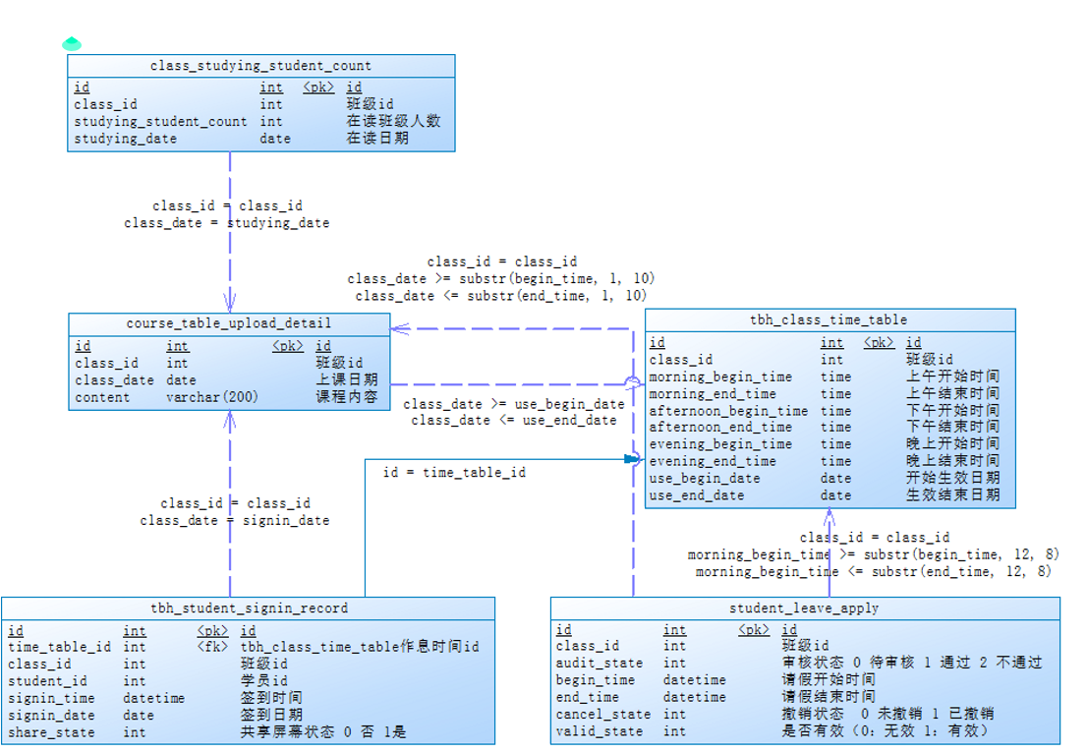
三
学生出勤主题：表关系结构图

Slide 24
四
建模过程中出现的问题
解决过程
解决过程
在虚拟机上的MySQL中修改Hive元数据中的【列级别的】字符集为utf8
在dwd层导向dwb层的时候由于在dwd层已经拆解了时间年月日时信息导致后面在dwb层合并表格字段运行不了，所以只能在dwb层导数据的时候再拆解年月日时
1.Hive中文注释乱码问题
2.分区字段过多导入不了
3.grouping使用不了问题
4.数据导入资源不足
解决过程
解决过程
了解到grouping函数是应用于presto中的，而在hive中的话需要使用grouping__id来使用
set hive.auto.convert.join=false;不会把小表加载进内存不会启动map join!

Slide 25
PART 03
项目成果

Slide 26
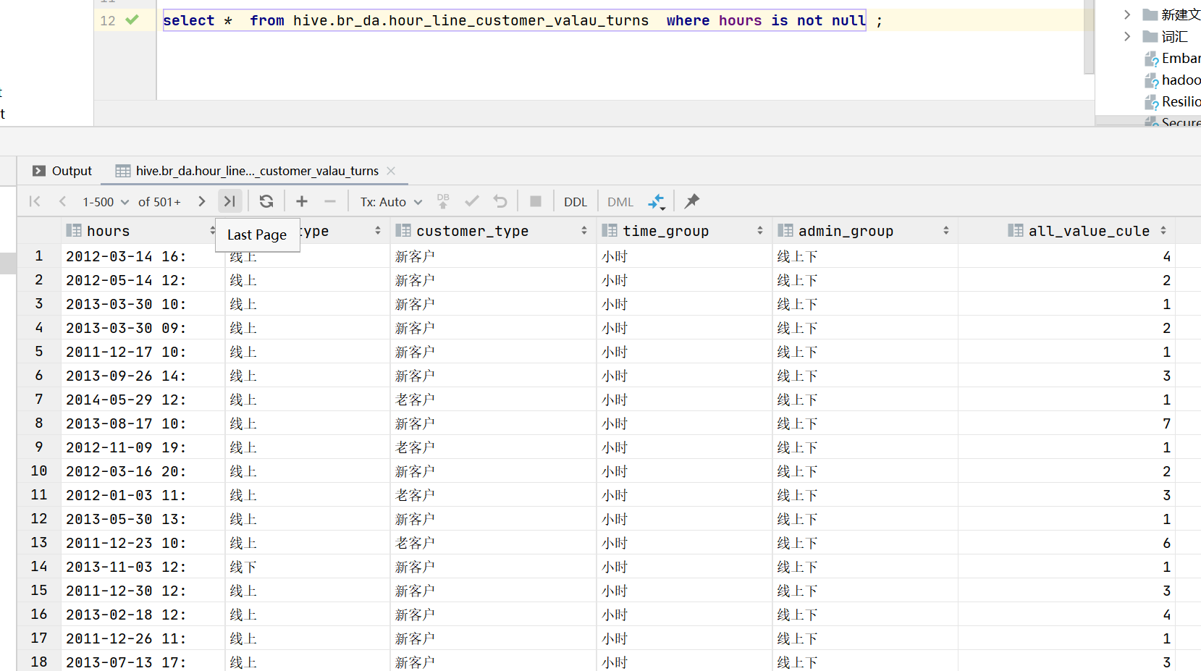
项目成果展示
意向用户成果产出表：
每年意向客户总数表
每年咨询中心意向用户总数表
意向1

Slide 27
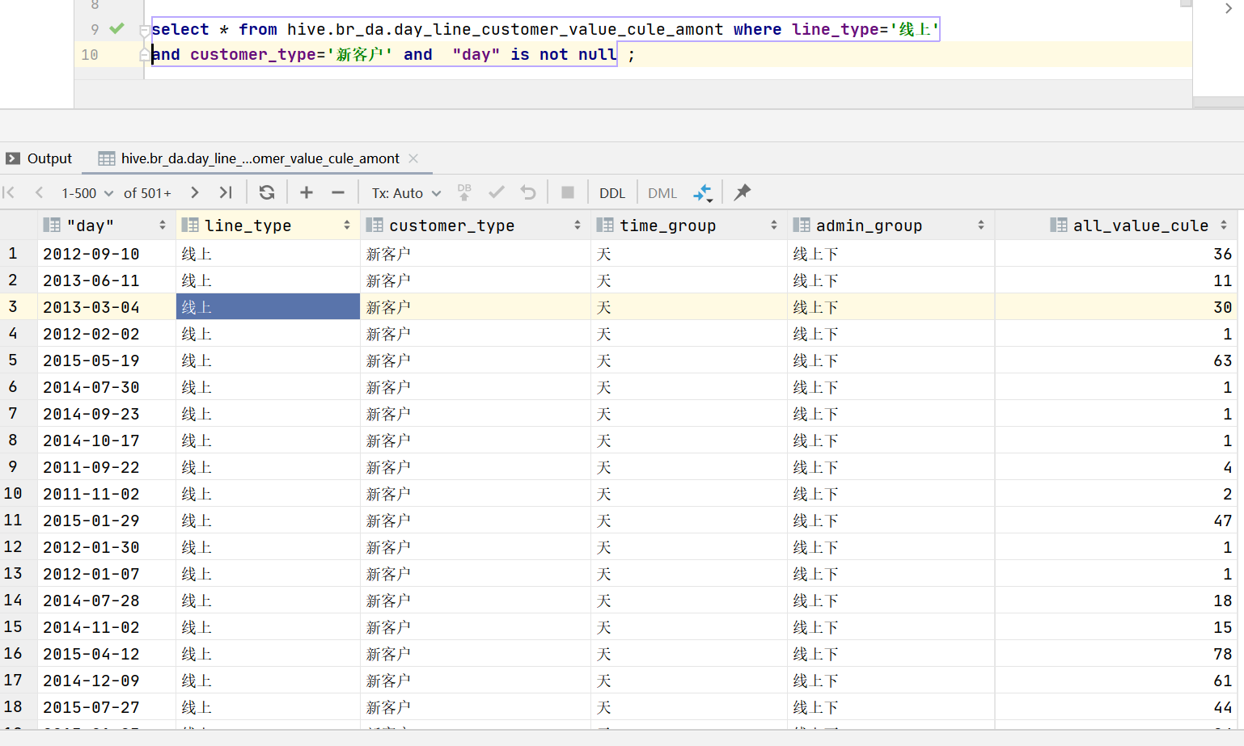
项目成果展示
意向用户成果产出表：
每年意向客户总数表
每年咨询中心意向用户总数表
意向2

Slide 28
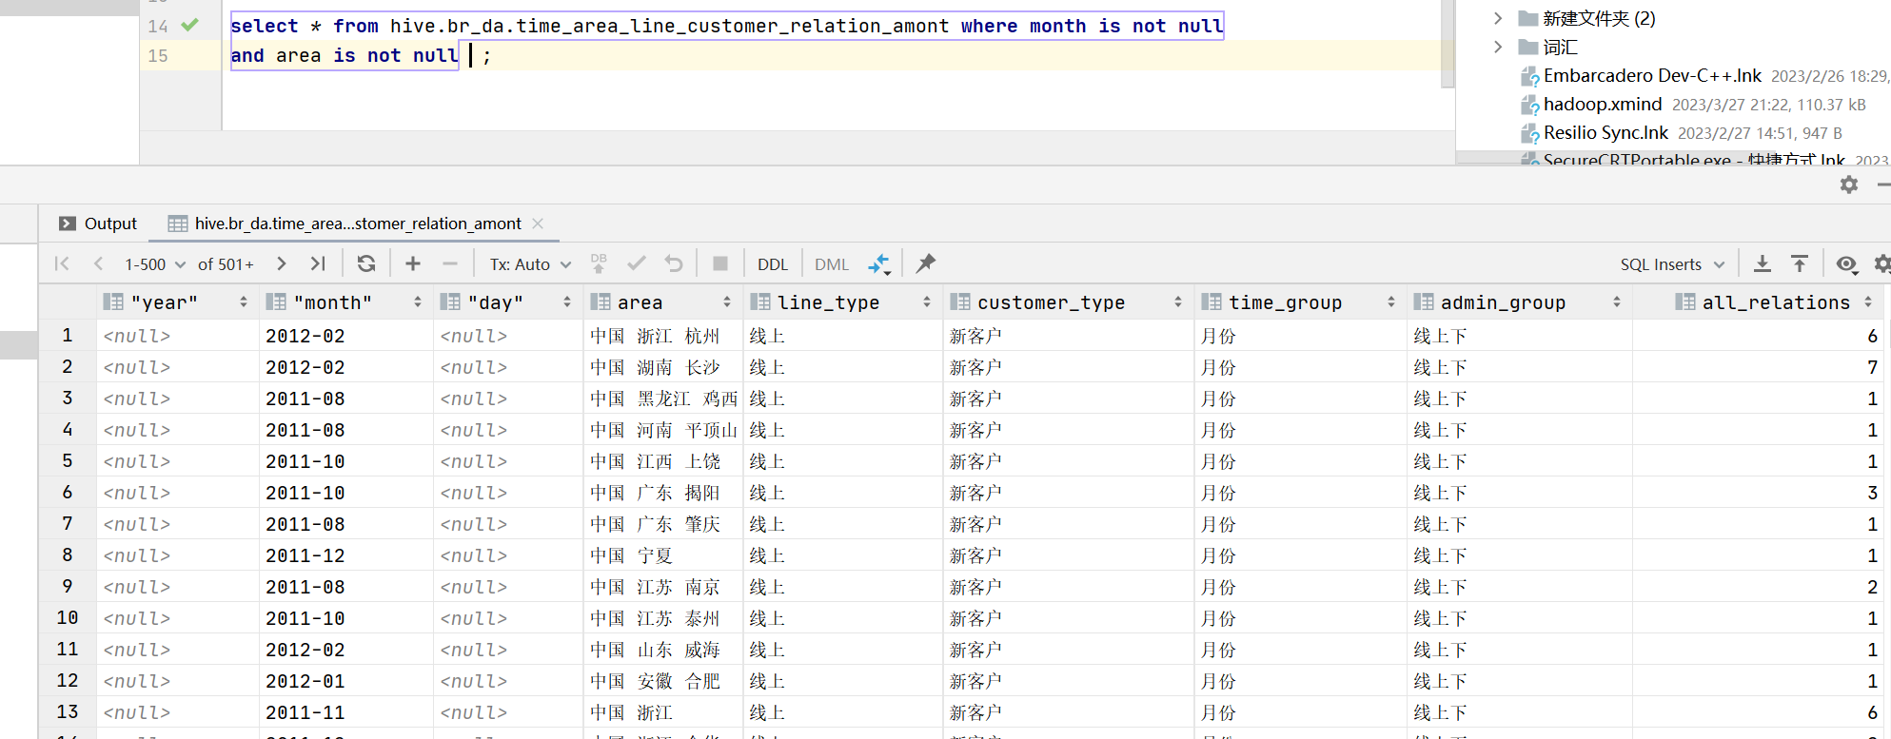
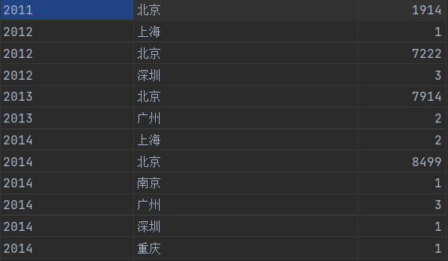
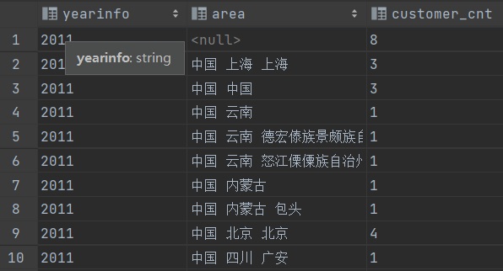
项目成果展示
意向用户成果产出表：
每年校区意向客户总数表
每年地区意向用户总数表
3

Slide 29
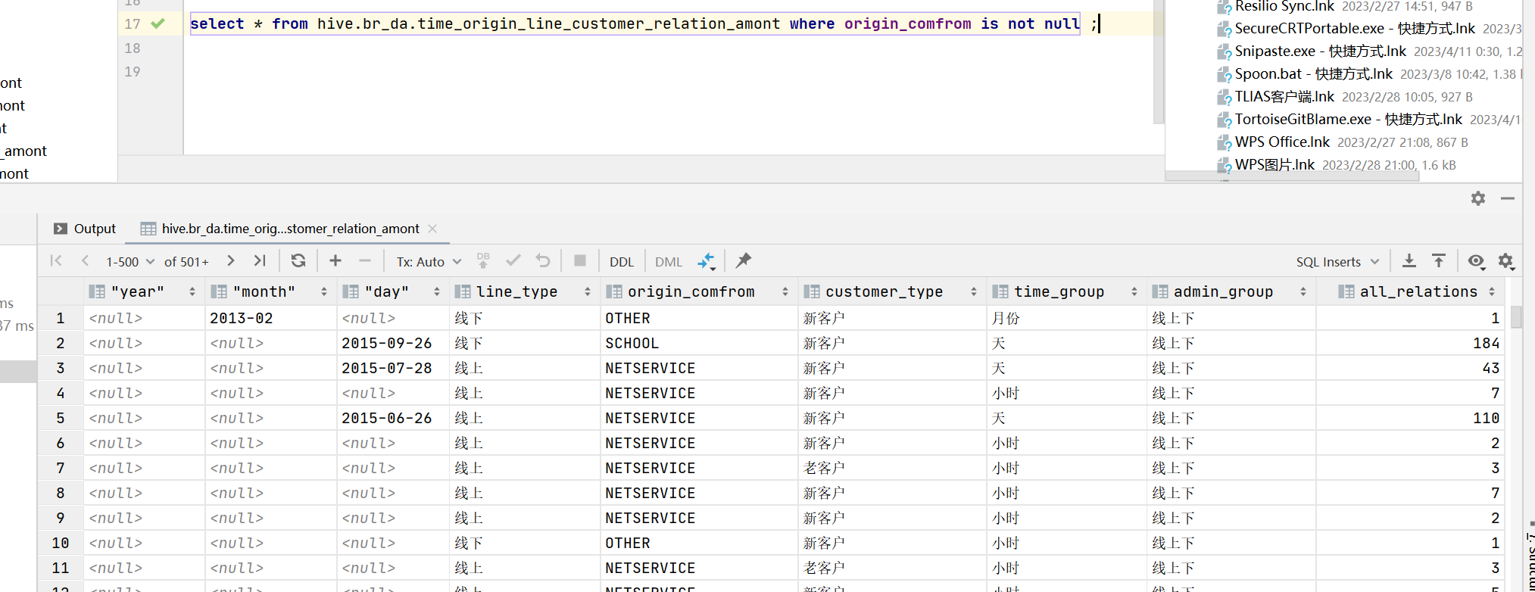
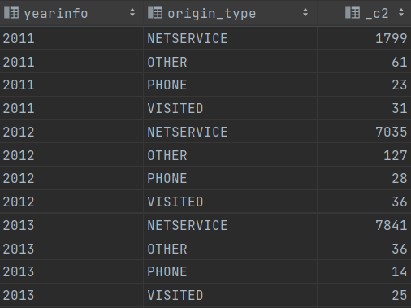
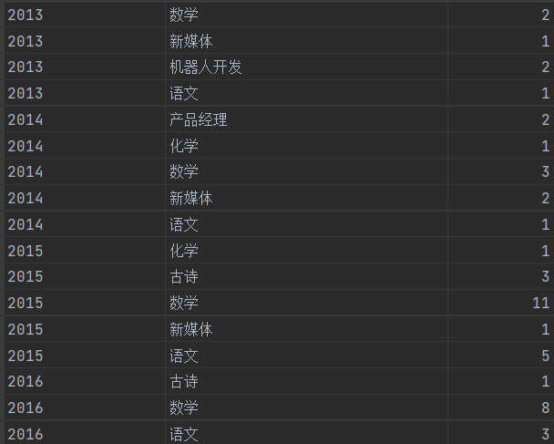
项目成果展示
意向用户成果产出表：
每年各来源渠道意向客户总数表
每年学科意向用户总数表
4

Slide 30
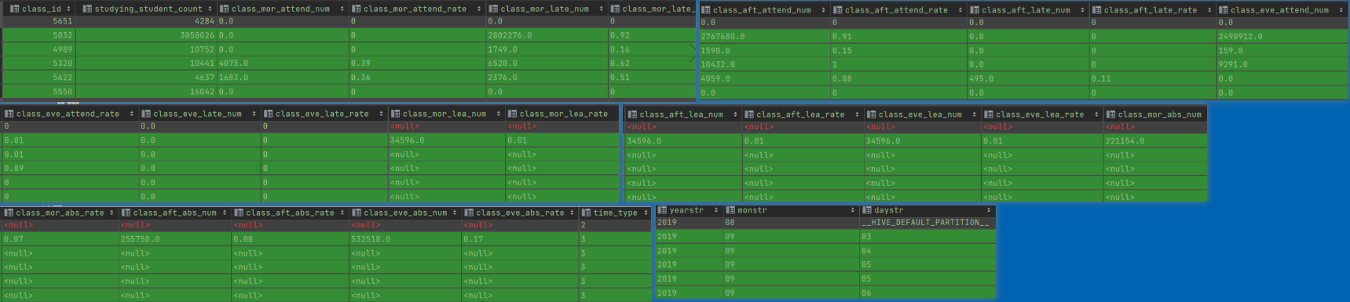
项目成果展示
学生出勤需求产出表：
每年每月每天班级上午、下午、晚上出勤人数、出勤率、迟到人数、迟到率、请假人数、请假率、旷课人数、旷课率

Slide 31
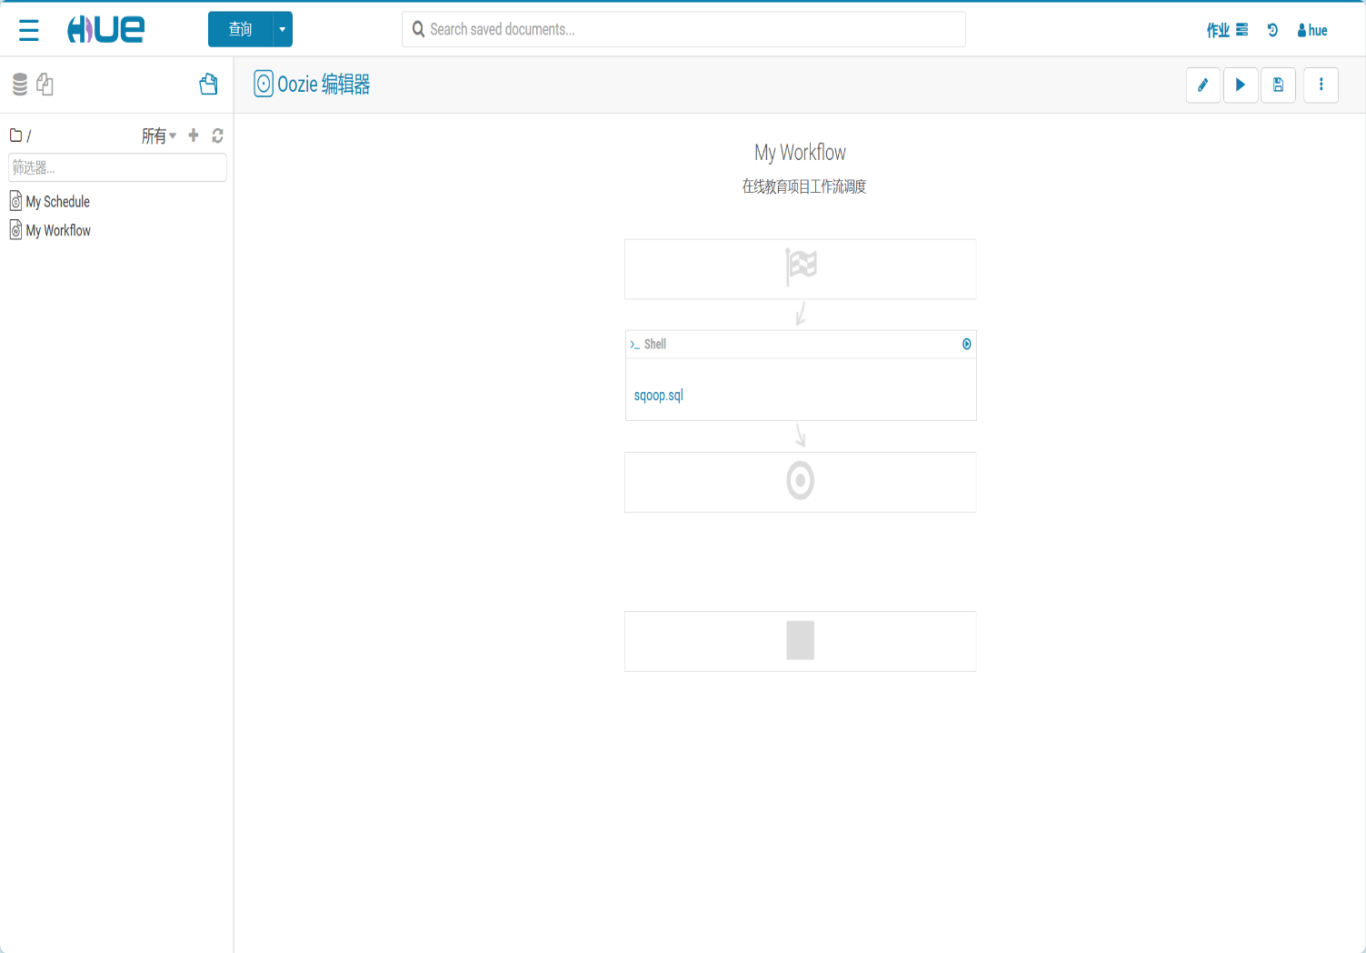
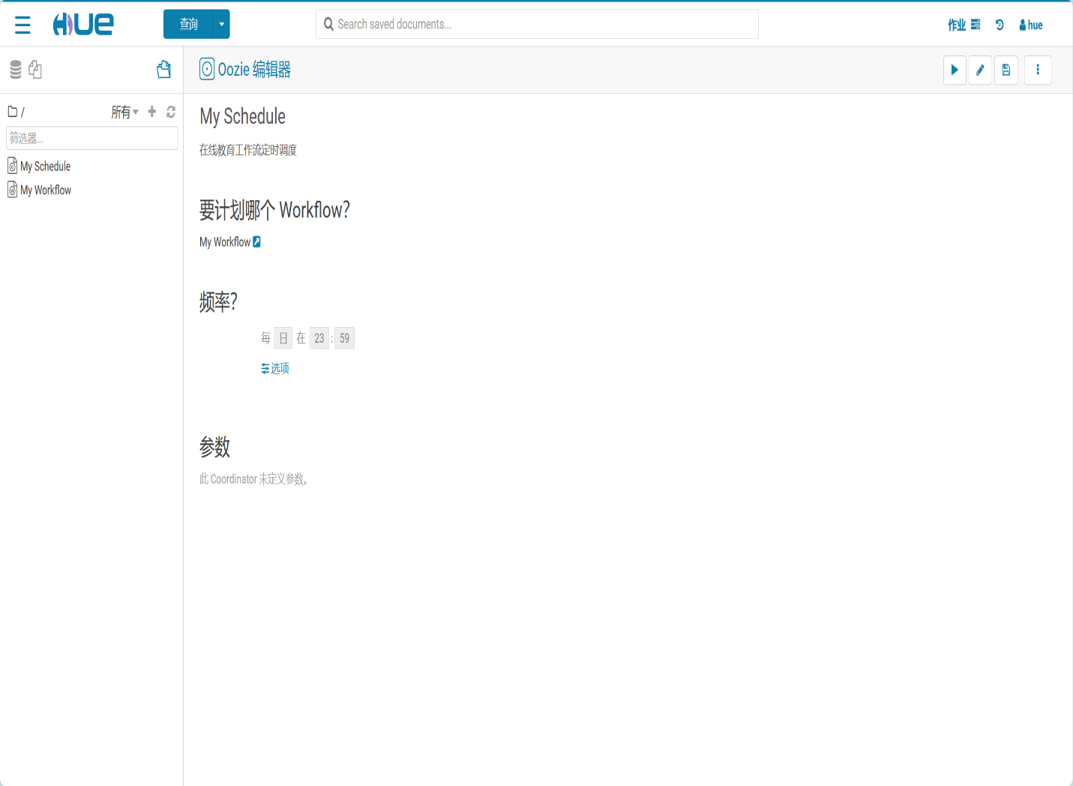
OOZIE工作流调度
完成oozie定时流工作的调度任务，每日凌晨12：00完成前一天的数据从业务数据库的抽取到HDFS的工作
实现流程：1.完成普通工作流调度，方式为shell脚本模式，2.在普通工作流的基础上添加定时，完成每日自动调度。

Slide 32
PART 04
项目总结

Slide 33

very nice
1、明确组内分工，制定好计划，配合高效
2、项目开发期间，遇到问题组内积极沟通解决，确保项目顺利进行

Slide 34
no good
1、对业务需求的理解不够透彻，导致开发效率较低
2、编写代码的熟练度有待提升

Slide 35
感谢大家项目期间给机会刺探军情!

Slide 36

THANK YOU
谢谢观看

